Slide 1
Materialien und Ressourcen für die World Climate-Simulation sind online erhältlich unter:
WorldClimateSimulation.org
Weitere Folien finden Sie unter:
https://www.climateinteractive.org/programs/world-climate/instructor-resources/slide-sets/
Manuskriptvorschläge für die Folienpräsentation finden Sie im Abschnitt Kommentare. Falls die Kommentare beim Aufrufen in PowerPoint nicht sichtbar sind, gehen Sie auf die “Kommentare”-Fläche unten am Fenster.
Notes:
Dies ist eine Informationsfolie für Sie als Moderator
Hier finden Sie Kommentare und Manuskriptvorschläge!

Slide 2
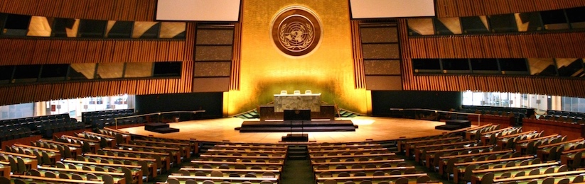

Aushandeln eines weltweiten Klimaabkommens
Notes:
Willkommen. Stellen Sie sich selbst und alle anderen Personen vor, die bei der Durchführung der Simulation helfen.
Manuskript: Sie nehmen nun an der World Climate Simulation teil. Sie übernehmen die Rolle eines Verhandlungsführers bei den Verhandlungen zum Klimawandel bei den Vereinten Nationen. Diese Simulation wurde vom US-amerikanischen Think Tank Climate Interactive entwickelt, in Zusammenarbeit mit der MIT Sloan School of Management und der UMass Lowell Climate Change Initiative, sowie mit Unterstützung der Mohammed VI Polytechnic University.

Slide 3
Tagesordnung
Einführung
Rollen
Verhandlungsrunde 1
Verhandlungsrunde 2
Nachbesprechung
Notes:
Manuskript: Die Simulation umfasst eine kurze Einführung, eine Beschreibung der von den Teilnehmern gespielten Rollen, und 2 oder 3 Verhandlungsrunden, gefolgt von einer Nachbesprechung, bei der wir die Simulation nochmals durchbesprechen.

Slide 4
Parteien bei 3-Regionen-Verhandlung
Industrienationen
    Die Vereinigten Staaten, Europäische Union, Australien, Kanada, Japan, Neuseeland, Russland, Südkorea und andere ehemalige Sowjetrepubliken und osteuropäische Staaten.
Entwicklungsländer A
      China, Indien, Südafrika, Mexiko, Brasilien und Indonesien – große, sich rasch entwickelnde Wirtschaften.
Entwicklungsländer B
  Über 100 Nationen in Südostasien, Mittel- und Südamerika, Afrika, kleine Inselstaaten und der Nahe Osten. Entwicklungsländer mit Ausnahme der großen, sich schnell entwickelnden Staaten.
Notes:
Verwenden Sie diese Folie für den 3-Regionen-Modus.
Manuskript: Wir haben drei unterschiedliche Gruppen… <beim Vorlesen der Gruppen zeigen Sie, wo diese jeweils im Raum sitzen>

Slide 5
Parteien bei 6-Regionen-Verhandlung
Vereinigte Staaten
Europäische Union
Andere Industrienationen
  Australien, Kanada, Japan, Neuseeland, Russland, Südkorea und andere ehemalige Sowjetrepubliken und osteuropäische Staaten.
China
Indien
Andere Entwicklungsländer
  Die Staaten Afrikas, Mittel- und Südamerikas, Süd- und Südostasiens, der Großteil des Nahen Ostens sowie kleine Inselstaaten.
Notes:
Verwenden Sie diese Folie für den 6-Regionen-Modus.
Manuskript: Wir haben sechs unterschiedliche Gruppen… <beim Vorlesen der Gruppen zeigen Sie, wo diese jeweils im Raum sitzen>

Slide 6
Wir prüfen Zugeständnisse in C-ROADS, einem wissenschaftlich geprüften Simulator zur Entscheidungsunterstützung
Externe Rezensionen ergaben, dass C-ROADS:
„die Reaktionscharakteristika modernster dreidimensionaler Klimamodelle hervorragend wiedergibt.”
„Angesichts der Leistungsfähigkeit des Modells und seiner engen Anbindung an eine Reihe von Szenarien aus dem Vierten Sachstandsbericht des IPCC unterstützen wir seine breite Nutzung in einem breiten Anwenderspektrum und empfehlen, es als offizielles Werkzeug der Vereinten Nationen zu betrachten.”
Vollständiger Bericht: http://climateinteractive.org/simulations/C-ROADS/technical/scientific-review/C-ROADS%20Scientific%20Review%20Summary-1.pdf
Notes:
Manuskript: Das Besondere und Einzigartige beim simulationsbasierten World-Climate-Rollenspiel ist, dass wir anhand des C-ROADS-Klimapolitiksimulators die Auswirkungen prüfen können, welche die von Ihnen gewählten Maßnahmen zur CO2-Reduktion auf das Klima haben werden. C-ROADS dient zur Analyse der tatsächlich von Staaten den Vereinten Nationen gegenüber gemachten Zugeständnisse und genießt das Vertrauen von Spitzenentscheidern weltweit. Ein externes wissenschaftliches Gutachtergremium überprüfte C-ROADS und befand, dass dessen Resultate mit den Erkenntnissen des Intergovernmental Panel on Climate Change (oder IPCC) übereinstimmen.

Slide 7
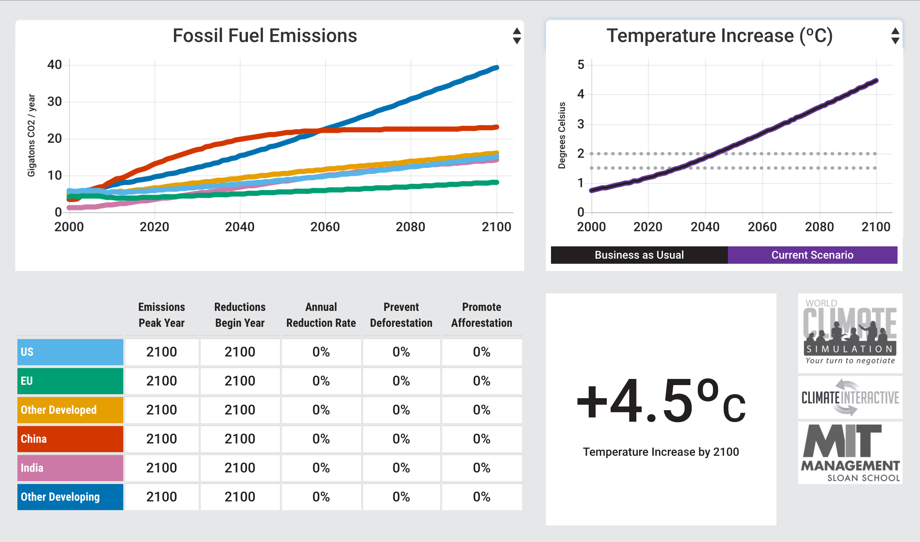
Notes:
Emissionen aus fossilen Brennstoffen Temperaturanstieg (°C)
Gigatonnen CO2/Jahr Grad Celsius
Business-as-Usual-Szenario aktuelles Szenario
Letztes Jahr Emissionsanstieg
Erstes Jahr Emissionsreduktion +4,5°C
Jährliche Emissionsreduktion Temperaturanstieg bis 2100
Verhindern der Entwaldung
Aufforstungsmaßnahmen
USA
Europäische Union
Andere Industrienationen
China
Indien
Andere Entwicklungsländer

Slide 8
Prozess
Formulieren Sie Ihre Verhandlungsstrategie
  Was sind Ihre wesentlichen Interessen?
  Was ist in Ihrer Nation/Block politisch machbar?
  Was benötigen Sie von anderen Nationen/Blöcken?
  Was können Sie diesen anbieten?
Sprechen Sie mit anderen Gruppen und verhandeln Sie, um das bestmögliche Ergebnis für Ihre Gruppe zu erzielen
Bereiten Sie eine kurze Rede vor, in der Sie Ihre Pläne umreißen
Notes:
Manuskript: Nun nehmen Sie sich ein paar Minuten Zeit und lesen Ihre Briefingaussagen durch. Dann erhalten Sie etwas Zeit, um Ihre Verhandlungsstrategie innerhalb der Gruppe zu formulieren. Sobald die Verhandlungen beginnen, können Sie politische Maßnahmen mit anderen Gruppen verhandeln, um das bestmögliche Ergebnis zu erzielen. <geben Sie den Teilnehmern Zeit, ihre Briefingaussagen durchzulesen, und wechseln Sie die Kleidung als Vorbereitung auf die Eröffnungsrede des UN-Generalsekretärs - 10 Minuten>

Slide 9
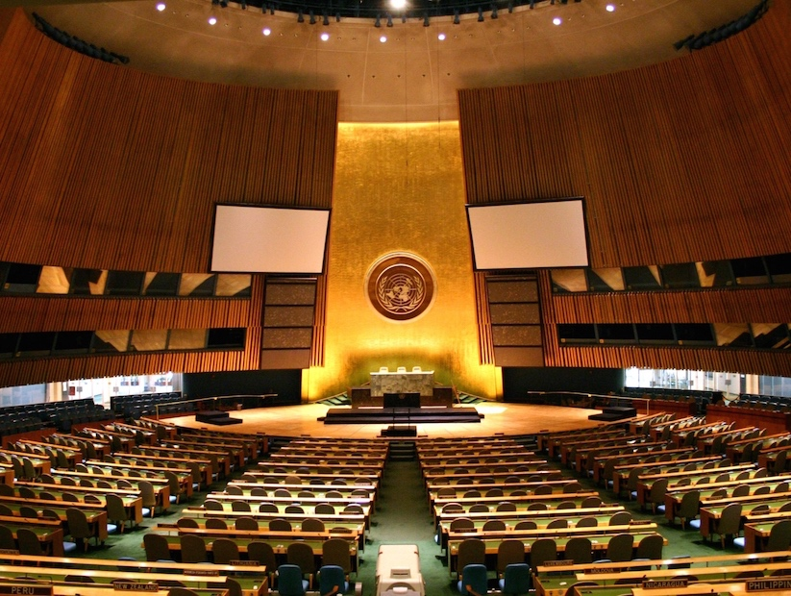
World Energy
Willkommen
Notes:
Lassen Sie jemanden den UN-Generalsekretär vorstellen, oder lassen Sie ihn in diplomatischer Haltung auf dem Podium erscheinen und den Raum zur Ordnung rufen.
Manuskript: Sehr geehrte Delegierte, ich habe die große Ehre, Sie auf der dreiundzwanzigsten Konferenz der Parteien der Klimarahmenkonvention der Vereinten Nationen (UNFCCC) in Bonn willkommen zu heißen <wahlweise auch Ihre eigene Stadt einsetzen>. Als Generalsekretär der Vereinten Nationen [oder Exekutivsekretär der Klimarahmenkonvention der Vereinten Nationen (UNFCCC)], möchte ich Ihnen zunächst zu dem Abkommen gratulieren, das Sie 2015 in Paris geschmiedet haben und das uns anleitet, wie wir das Ziel einer Deckelung des Anstiegs der weltweiten Temperaturen unter zwei Grad Celsius erreichen.
Wenn ich mich heute in diesem Raum umsehe, sehe ich Delegierte, die jünger sind als ich, und die innerhalb Ihrer Lebenszeit und mit Sicherheit während der Lebenszeit ihrer Kinder, mit den Konsequenzen unserer heutigen Entscheidungen konfrontiert sein werden. Ich bitte Sie nur darum, dass Sie sich der ganzen Bedeutung Ihrer Entscheidungen für Ihre Zukunft und derjenigen der kommenden Generationen bewusst sind. Welchen Planeten wollen Sie der Zukunft vererben?
Ihre Aufgabe ist ganz klar: um einen gefährlichen Klimawandel zu verhindern, müssen Sie eine Emissionssenkung erreichen, welche den Temperaturanstieg deutlich unter zwei Grad Celsius stabilisiert und mindestens hundert Milliarden Dollar pro Jahr für die Klimafinanzierung derjenigen bereitstellen, die dies am dringendsten brauchen.

Slide 10
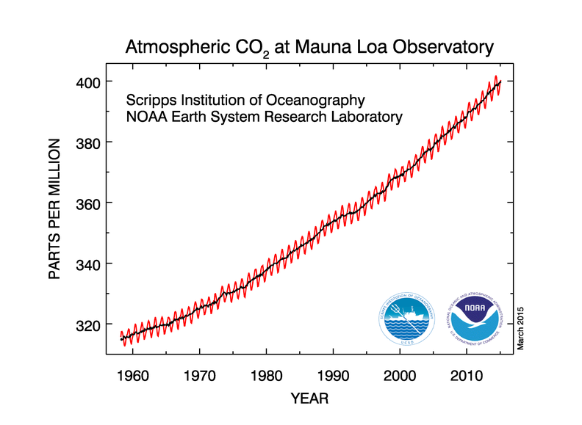
Dies führt zu einem Anstieg der CO₂–Konzentration in der Atmosphäre…
407 ppm
(Mai 2016)
Notes:
Manuskript: Lassen Sie uns einen Blick auf diese Herausforderung werfen. Das Mauna Loa-Observatorium in Hawaii, USA, misst seit über 50 Jahren die Konzentration von Kohlenstoffdioxid (oder CO2) in der Atmosphäre. Das vorliegende Diagramm zeigt die Messungen von 1955 bis 2016. Wie Sie sehen, gab es einen stetigen Anstieg in der Kohlenstoffdioxidkonzentration, sodass der Wert nun bei über 400 Teilen pro Million liegt.
[Grafiktext]
Atmosphärisches CO2 am Mauna-Loa-Observatorium
TEILE PRO MILLION
JAHR

Slide 11
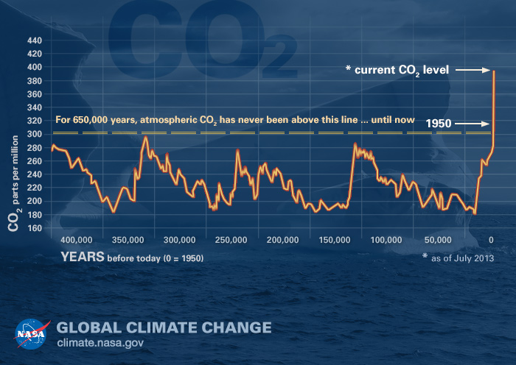
Kohlenstoffdioxidwerte sind auf dem höchsten Stand seit
650 000+ Jahren
Notes:
Manuskript: Wenn Wissenschaftler die historische Entwicklung von Kohlenstoffdioxid in der Atmosphäre untersuchen, können sie mehr als 650 000 Jahre zurückblicken. Während dieses Zeitraums ist eine gewisse Schwankung in der CO2-Konzentration zu erkennen, die aber vor 1950 nie 300 Teile pro Million überstieg. Heute liegen wir bei mehr als 400 Teilen pro Million, und die CO2-Konzentration dürfte weiter ansteigen, wenn wir nicht sofortige Gegenmaßnahmen ergreifen. Die zu erkennende Entwicklung ist beispiellos in der Geschichte.
[Grafiktext]
CO2 in Teile pro Million * aktueller COS—Gehalt
Seit 650.000 Jahren hatte der CO2-Gehalt der Atmosphäre diese Linie nicht überstiegen – bis jetzt
Jahre vor heute (0=1950= * Stand Juli 2013

Slide 12
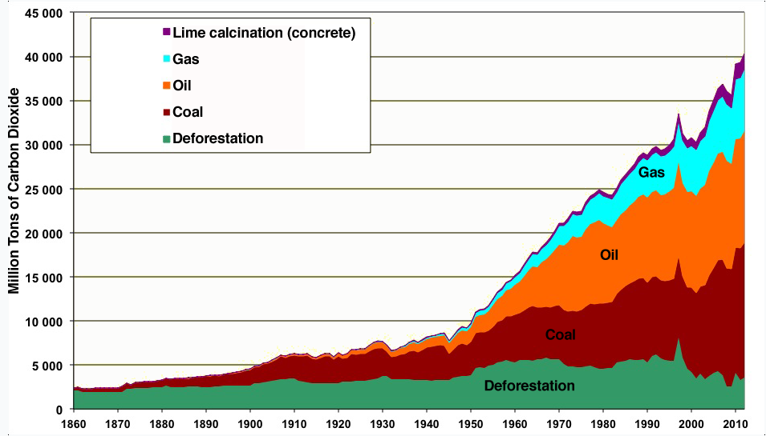
CO₂-Emissionen, nach Quelle aufgeschlüsselt - 1860-2012
Quelle: Daten aus BP Statistical Review, erstellt von Manicore.
Notes:
Manuskript: Aber wo kommt all das CO2 her? Hat jemand eine Idee? Dieses Diagramm zeigt die Quellen für CO2 von 1860 bis 2012. Sie sehen ganz unten in grün, dass Entwaldung dazu beigetragen hat, diese aber nicht wesentlich angestiegen ist und tatsächlich zu sinken scheint. Die Hauptquelle für CO2-Emissionen sind hauptsächlich fossile Brennstoffe — Kohle (in rot), Öl (in orange) und Erdgas (in blaugrün/orange). Emissionen aus diesen fossilen Brennstoffen stiegen in den letzten Jahrzehnten stark an und sind für einen großen Teil des erkennbaren Klimawandels verantwortlich.
[Grafiktext]
Millionen Tonnen Kohlenstoffdioxid
Kalzinieren (Beton)
Gas
Öl
Kohle
Entwaldung

Slide 13
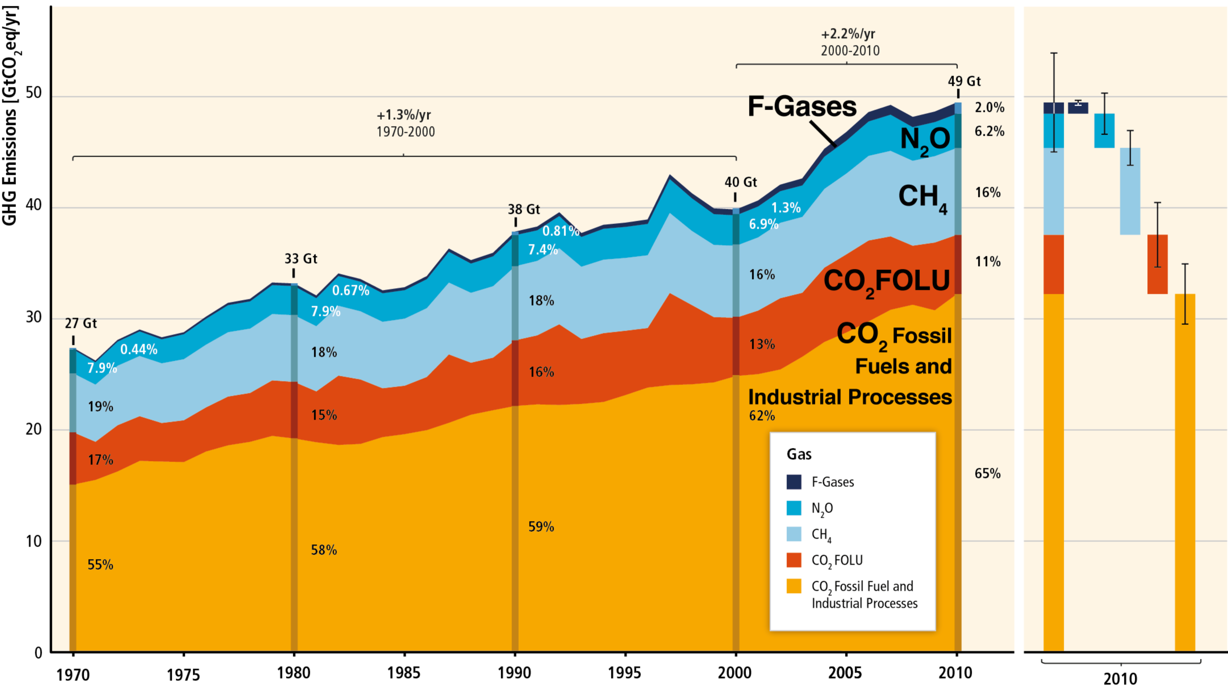
Gesamte anthropogene Treibhausgase nach Gasart 1970-2010
Source: IPCC AR5
Notes:
Manuskript: Kohlenstoffdioxid ist nicht das einzige Treibhausgas, was zum Klimawandel beiträgt. Es gibt auch einige andere Treibhausgase. Hier sehen Sie die relativen Anteile diverser Gase. In orange und rot sehen Sie den Anteil von CO2 aus fossilen Brennstoffen und Landverbrauch, Methan (CH4) ist hellblau, gefolgt von Stickstoffdioxid (N2O) und den F-Gasen. Die Landwirtschaft trägt 50% der weltweiten Methanemissionen (CH4) und 60% der weltweiten Stickstoffdioxidemissionen (N²0) bei. Schwerindustrie und Produktion sowie Konsumgüter sind Quellen von N2O und F-Gasen.
[Grafiktext]
THG-Emissionen [GTonnen CO2äq/Jahr]
+ 1,3%/J + 2,2%/J
F-Gase
Fossile Brennstoffe und Industrieprozesse

Slide 14
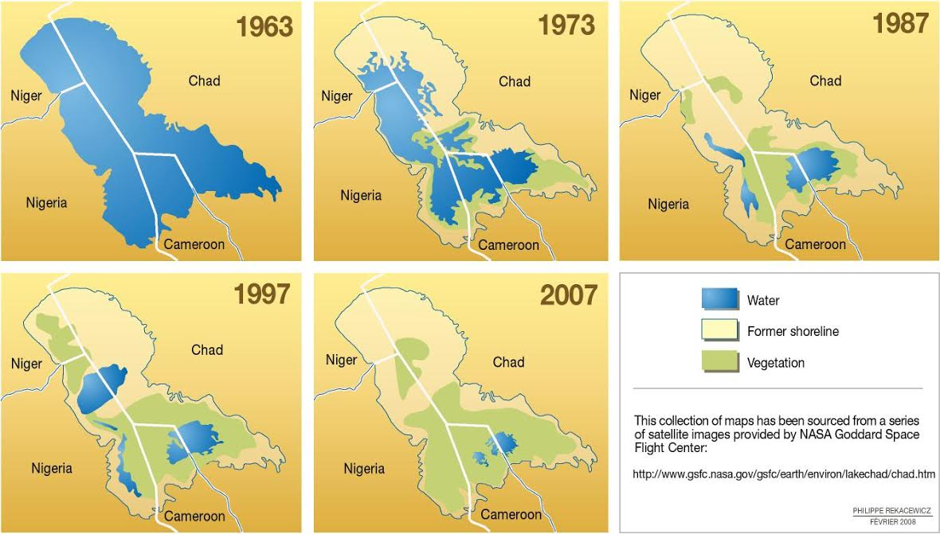
Der Tschad-See
95% Rückgang der Wasserfläche
Notes:
Manuskript: Zerstörerische Auswirkungen sind bei einer Erderwärmung von 4,5 Grad Celsius zu erwarten, aber andererseits finden wir schon jetzt weltweit dramatische Veränderungen. Beispielsweise sehen Sie hier ein stilisiertes Satellitenbild des Tschad-Sees in Zentralafrika. 1972 nahm der Tschadsee eine Fläche von der Größe Ruandas oder des US-Bundesstaats Vermont ein. Seither hat er aufgrund anhaltender Dürre über 95% seiner Fläche verloren. Der See würde nun in die Städte San Francisco oder Mailand passen.
[Grafiktext]
Tschad
Kamerun
Wasser
Früherer Uferverlauf
Vegetation
Diese Kartensammlung wurde aus einer Serie von Satellitenbildern entnommen, die vom NASA Goddard Space Flight Center zur Verfügung gestellt wurden.

Slide 15
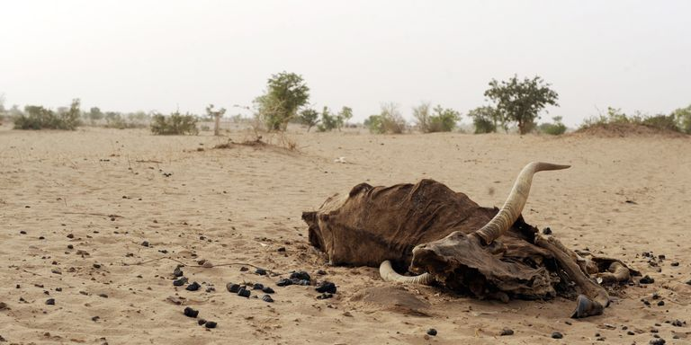
Dürre, Sahelzone… mehr als $10 Milliarden Schaden,
2012 - heute
200 000 Flüchtlinge
Ernährungsunsicherheit
Notes:
Manuskript: In der gesamten nordafrikanischen Sahelzone sorgt eine seit vier Jahren andauernde Dürre für Ernährungsunsicherheit, die über 200 000 Menschen vertrieben hat. Nach IPCC werden bis 2020 zwischen 75 und 250 Millionen Menschen aufgrund des Klimawandels verstärkter Wasserknappheit ausgesetzt sein.

Slide 16
„Der Klimawandel könnte weltweit erhebliche geopolitische Auswirkungen haben, welche die Armut, Umweltzerstörung und weitere Schwächung instabiler Regierungen verstärken. Der Klimawandel wird zu Lebensmittel- und Wasserknappheit beitragen, die Ausbreitung von Krankheiten fördern, und kann Massenmigration auslösen oder verschlimmern.”
„Zwar verursacht der Klimawandel für sich genommen keinen Konflikt, er kann aber als Brandbeschleuniger für Instabilität oder Konflikte wirken, und zivile Institutionen und Militär weltweit einen Zwang zum Reagieren auferlegen.”
    — Quadrennial Defense Review, U.S.-Verteidigungsministerium, Februar 2010
Notes:
Manuskript: Sogar das US-Verteidigungsministerium gibt Warnungen über die durch den Klimawandel verursachten Risiken heraus und mahnt, dass dieser erhebliche geopolitische Auswirkungen haben wird, die bereits labile Regierungen weiter schwächen und die Massenmigration verschlimmern werden können.

Slide 17
„Business-as-Usual“-Szenario
Treibhausgasemissionen
60
50
40
4,5°C
Im Jahre 2100
GTonnenCO₂ä / Jahr
30
Andere Entwicklungsländer
China
Andere Industrieländer
USA
EU
Indien
20
10
0
2000
2020
2040
2060
2080
2100
Notes:
Manuskript: Wenn wir gar nicht handeln, werden Temperaturen voraussichtlich bis zum Ende des Jahrhunderts um etwa 4,5 Grad Celsius ansteigen. Dieses Diagramm zeigt die Treibhausgasemissionen im Jahre 2000, projiziert auf das Jahr 2100. Jede Linie stellt eine Ihrer Gruppen dar. Ganz oben, mit Emissionen, die bei Beibehaltung stark kohlenstoffhaltiger Entwicklungspraktiken stark ansteigen dürften, sind die anderen Entwicklungsländer. Dann folgt China in grau. Grün steht für die anderen Industrienationen – Japan, Kanada, Australien und Russland. Die USA sind blau, Indien schwarz. Und rot repräsentiert die Europäische Union.

Slide 18
+4 ºC Erwärmung
Anstieg des Meeresspiegels um viele Meter innerhalb von 50-150 Jahren möglich
Weitverbreiteter Anstieg der Dürrehäufigkeit weltweit (~60% Anstieg)
Versteppung des Mittelmeerraums
Intensive und häufige Hitzewellen und Überschwemmungen in manchen Regionen
Anhaltende Erwärmung (Jahrhunderte bis Jahrtausende): + >6 ˚C
Langfristiges Gleichgewicht des angestiegenen Meeresspiegels (Jahrtausende): ~13-15 m
Irreversible Veränderungen
Notes:
Manuskript: Falls wir uns nicht daran machen, unseren Verbrauch an fossilen Brennstoffen zu reduzieren, werden wir bis Ende des Jahrhunderts ernste Auswirkungen erleben. Beispielsweise…
5. C. Prudhomme, I. Giuntoli, E. L. Robinson, D. B. Clark, N. W. Arnell, R. Dankers, B. M. Fekete, W. Franssen, D. Gerten, S. N. Gosling, S. Hagemann, D. M. Hannah, H. Kim, Y. Masaki, Y. Satoh, T. Stacke, Y. Wada, D. Wisser, Hydrological droughts in the 21st century, hotspots and uncertainties from a global multimodel ensemble experiment. Proceedings of the National Academy of Sciences, 111.9(2013): 3262–3267.
6. A. Levermann, P. U. Clark, B. Marzeion, G. A. Milne, D. Pollard, V. Radic, A. Robinson, The multimillennial sea-level commitment of global warming. Proceedings of the National Academy of Sciences 110, 13745-13750 (2013); online veröffentlicht EpubAugust 20, 2013 (10.1073/pnas.1219414110).
7. S. Solomon, D. Battisti, S. C. Doney, K. Hayhoe, I. M. Held, D. P. Lettenmaier, D. Lobell, D. Matthews, R. Pierrehumbert, M. Raphael, R. Richels, T. L. Root, K. Steffen, C. Tebaldi, G. W. Yohe, Climate stabilization targets: Emissions, concentrations, and impacts over decades to millenia. (National Academy of Sciences, Washington DC, 2010), pp. 190.
8. J. Hansen, P. Kharecha, M. Sato, V. Masson-Delmotte, F. Ackerman, D. J. Beerling, P. J. Hearty, O. Hoegh-Guldberg, S. L. Hsu, C. Parmesan, J. Rockstrom, E. J. Rohling, J. Sachs, P. Smith, K. Steffen, L. Van Susteren, K. von Schuckmann, J. C. Zachos, Assessing "dangerous climate change": required reduction of carbon emissions to protect young people, future generations and nature. PLoS One 8, e81648 (2013)10.1371/journal.pone.0081648).
9. Lynas, Mark. Six Degrees: Our Future on a Hotter Planet. Washington, D.C.: National Geographic, 2008. Print.

Slide 19
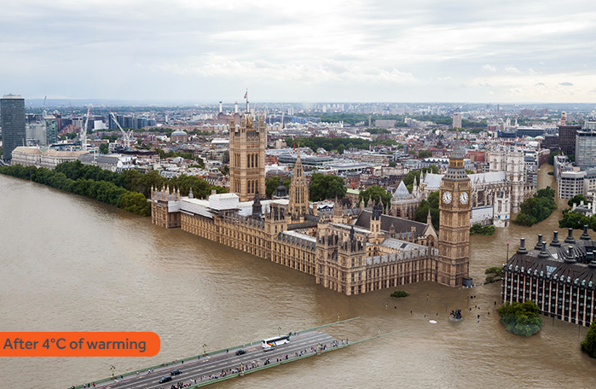
London
Quelle: Climate Central
Notes:
Manuskript: So würde das britische Parlamentsgebäude mit Big Ben nach 4 Grad Celsius Erderwärmung aussehen.
[Grafiktext]
Nach 4°C Erderwärmung

Slide 20
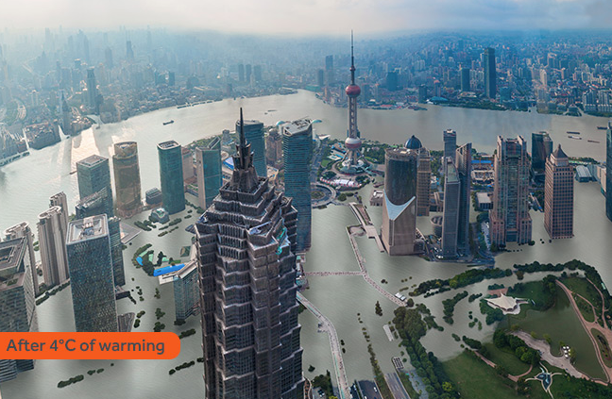
Shanghai
Quelle: Climate Central
Notes:
Manuskript: Und so würde die Stadtmitte von Shanghai nach 4 Grad Celsius Erderwärmung aussehen.
[Grafiktext]
Nach 4°C Erderwärmung

Slide 21
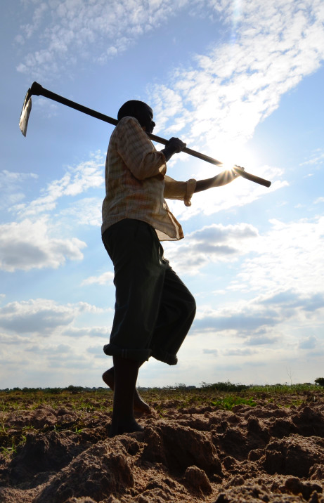
Bis 2020 könnten in manchen Ländern Erträge aus Regenfeldbau um bis zu 50% zurückgehen. Die landwirtschaftliche Produktion einschließlich des Zugangs zu Lebensmitteln wird in vielen afrikanischen Ländern voraussichtlich erheblich bedroht. Dies würde sich weiter negativ auf Lebensmittelsicherheit auswirken und das Problem der Unterernährung verschlimmern.
-IPCC AR5
Notes:
<Von Folie ablesen>

Slide 22
Ihre Ziele
Das Treibhausgasniveau bis 2100 so weit zu reduzieren, dass die Erderwärmung deutlich unterhalb von 2°C über dem vorindustriellen Niveau bleibt.
Eine Vereinbarung auszuhandeln, die Kosten für den Schadensminderungs- und Anpassungsfonds zu teilen, der den am meisten gefährdeten Nationen helfen soll.
Notes:
Manuskript: Delegierte, Ihr Ziel heute ist es, das Treibhausgasniveau bis 2100 so weit zu reduzieren, dass die Erderwärmung deutlich unter 2 Grad Celsius über vorindustriellen Werten bleibt. Hierzu vereinbaren Sie bitte ein Abkommen, um die Kosten für diese Herausforderung zu teilen und die weniger entwickelten Staaten zu unterstützen.

Slide 23
Entscheidung 1:
Emissionen aus fossilen Brennstoffen
    Sie legen fest:
    Anstiegsstopp der jährlichen THG-Emissionen in Ihrem Block (soweit zutreffend)
    Jahr (so gewünscht), ab dem THG-Emissionen wieder sinken
    Falls Emissionen sinken, mit welcher Rate (% pro Jahr)?
Jährliche Emissionen fossiler Brennstoffe der Industrieländer
15 B
2. Reduzierung beginnt 2050
1. Anstieg stoppt 2040
10 B
3. Jährlicher
Rückgang
1%
TonnenC0₂/Jahr
5 B
Normalbetrieb (BAU)
3%
5%
0
2000
2020
2040
2060
2080
2100
Notes:
Manuskript: Um Ihre Ziele zu erreichen, machen Sie Zugeständnisse, in denen festgelegt ist, wann die Treibhausgasemissionen Ihrer Region den Höchstwert erreicht haben, dann sinken und abfallen (wenn gewünscht). Zunächst stellen Sie das Jahr ein, ab dem Ihre Emissionen nicht weiter ansteigen. Dann bestimmen Sie das Jahr, ab dem Ihre Emissionen absinken (soweit zutreffend), dann die Rate, um welche sie jedes Jahr sinken. Hier ein Beispiel.

Slide 24
Entscheidung 1:
Emissionen aus fossilen Brennstoffen
    Sie legen fest:
    Anstiegsstopp der jährlichen THG-Emissionen in Ihrem Block (soweit zutreffend)
    Jahr (so gewünscht), ab dem THG-Emissionen wieder sinken
    Falls Emissionen sinken, mit welcher Rate (% pro Jahr)?
Jährliche Emissionen fossiler Brennstoffe der Industrieländer
15 B
2. Reduzierung beginnt 2050
1. Anstieg stoppt 2040
10 B
3. Jährlicher
Rückgang
1%
TonnenC0₂/Jahr
5 B
Normalbetrieb (BAU)
3%
5%
0
2000
2020
2040
2060
2080
2100
Notes:
Manuskript: Um Ihre Ziele zu erreichen, machen Sie Zugeständnisse, in denen festgelegt ist, wann die Treibhausgasemissionen Ihrer Region den Höchstwert erreicht haben, dann sinken und abfallen (wenn gewünscht). Zunächst stellen Sie das Jahr ein, ab dem Ihre Emissionen nicht weiter ansteigen. Dann bestimmen Sie das Jahr, ab dem Ihre Emissionen absinken (soweit zutreffend), dann die Rate, um welche sie jedes Jahr sinken. Hier ein Beispiel.

Slide 25

Entscheidung 2:
Forstwirtschaft und Landnutzung
Entwaldung ( 0 – 100%)
  0 = setzt die Entwaldung im „Business-as-Usual“-Umfang fort
  100% = allmähliche Eliminierung der Entwaldung während der kommenden Jahrzehnte.
Aufforstung ( 0 – 100%)
  0 = keine neuen Flächen zur Aufforstung vorgesehen
  100% = maximale machbare Aufforstungsfläche.
Notes:
Manuskript: Dann bestimmen Sie die Maßnahmen, mit denen in Ihrer Region gegen Entwaldung vorgegangen werden soll, d.h. der Abholzung von Bäumen, und die Aufforstung gefördert, d.h. die Anpflanzung von Bäumen auf neuen Flächen. Wählen Sie eine Zahl zwischen 0 und 1, wobei 1 die maximal möglichen Anstrengungen darstellt, die Ihre Region in dieser Hinsicht leisten könnte.

Slide 26

Entscheidung 3:
Klimafinanzierung
Schaffen Sie einen Grünen Klimafonds, um gefähr-deten Ländern zu helfen bei:
Katastrophenhilfe
Lebensmittel und Wasser
Einwanderung und Flüchtlinge
Emissionsminderung
Das Ziel liegt bei $ 100 Milliarden pro Jahr (ist bis 2020 auf diesen Wert aufzustocken)
Wie viel werden Sie beitragen?
Oder wie viel benötigen Sie?
Bedingungen?
Notes:
Manuskript: Die letzte Entscheidung für Ihre Gruppe ist zu bestimmen, wie Ihre Arbeit finanziert werden soll, mit der Klimawandel angegangen und Anpassungen daran vorgenommen werden sollen. In früheren Klimaverhandlungen setzten sich die Verhandlungsführer das Ziel, einhundert Milliarden Dollar pro Jahr zur Klimafinanzierung zu beschaffen. Legen Sie fest, ob Sie zu diesem Fonds beitragen oder eher Gelder daraus anfordern werden, welche konkreten Summen und an welche Bedingungen das geknüpft ist.

Slide 27
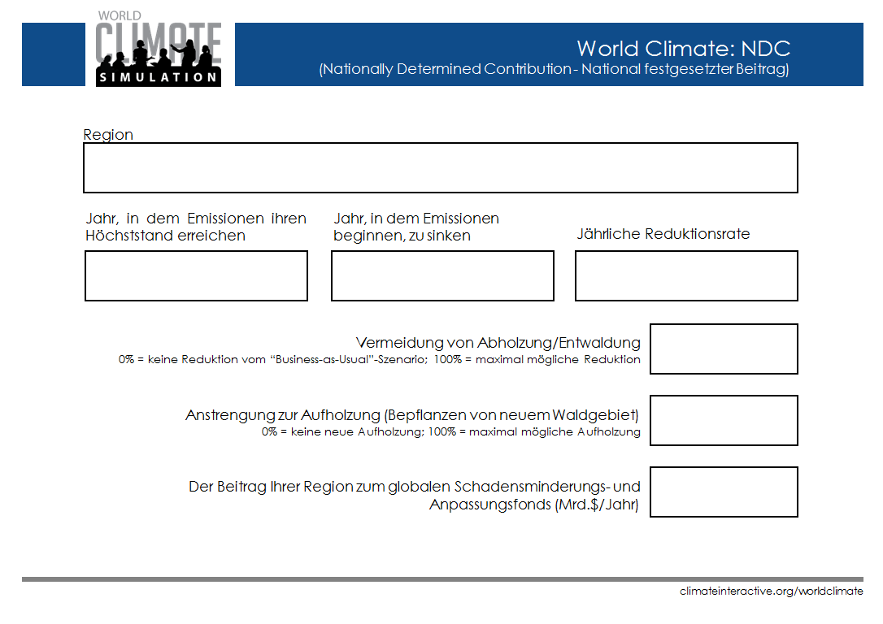
Notes:
<Sorgen Sie dafür, dass jede Gruppe ein solches Formular erhält.>

Slide 28
Nachdem Sie Ihren Vorschlag vorbereitet haben…
… hält ein Vertreter jeder Delegation eine
2-minütige Plenarpräsentation, in der jeweils der Emissionsvorschlag und die Finanzzusage für den Fonds ihrer Region sowie eine Begründung dafür dargelegt sind.
Ernennen Sie einen Vertreter, der die Rede Ihres Blocks hält.
Notes:
Manuskript: Nach der ersten Verhandlungsrunde hat jede Gruppe die Gelegenheit, in einem zweiminütigen Vortrag den anderen ihre eigenen Maßnahmen vorzustellen und die Gründe für ihre Entscheidungen zu erläutern. Bitte ernennen Sie einen Vertreter Ihrer Gruppe, um diese Erklärung abzugeben. Viel Glück!

Slide 29
Zusammenfassung der Vorschläge
 | Letztes Jahr Emissions-anstieg | Erstes Jahr Emissions-reduktion | Jährliche Emissions- reduktion (%/Jahr) | Entwaldungs-maßnahmen (0-100% = max. Leistung, null Emissionen) | Aufforstungs-maßnahmen (0-100% = max. Leistung, null Emissionen) | Beitrag zu bzw. Forderung an Fonds ($ Mrd./Jahr)
USA | 2100 | 2100 | - | 0 | 0 | 0
Europäische Union | 2100 | 2100 | - | 0 | 0 | 0
Andere Industrien. | 2100 | 2100 | - | 0 | 0 | 0
China | 2100 | 2100 | - | 0 | 0 | 0
Indien | 2100 | 2100 | - | 0 | 0 | 0
Andere Entwick-lungsländer | 2100 | 2100 | - | 0 | 0 | 0
Beispiel | 2075 | 2085 | 1,0%/Jahr | 80% | 10% | $ 10 Mrd/J
Notes:
<zeichnen Sie diese Tabelle auf einer Tafel, einem Whiteboard oder einem großen Bogen Papier auf. Sie können sie auch projizieren. Hier tragen Sie die Verhandlungsergebnisse ein, die Sie später in den C-ROADS-Simulator übertragen.>

Slide 30
Zusammenfassung der Vorschläge
 | Letztes Jahr Emissions-anstieg | Erstes Jahr Emissions-reduktion | Jährliche Emissions- reduktion (%/Jahr) | Entwaldungs-maßnahmen (0-100% = max. Leistung, null Emissionen) | Aufforstungs-maßnahmen (0-100% = max. Leistung, null Emissionen) | Beitrag zu bzw. Forderung an Fonds ($ Mrd./Jahr)
USA
Europäische Union
Andere Industrien.
China
Indien
Andere Entwick-lungsländer
Beispiel | 2075 | 2085 | 1,0%/Jahr | 80% | 10% | $ 10 Mrd/J
Notes:
<für den 6-Länder-Spielmodus.>

Slide 31
Zusammenfassung der Vorschläge
 | Letztes Jahr Emissions-anstieg | Erstes Jahr Emissions-reduction | Jährliche Emissions- reduktion (% / Jahr) | Beitrag zu (bzw. Entnahme aus) Fonds (Mrd$/Jahr)
Industrienationen | 2100 | 2100 | - | 0
Entwicklungs-länder A | 2100 | 2100 | - | 0
Entwicklungs-länder B | 2100 | 2100 | - | 0
Beispiel | 2075 | 2085 | 1,0%/Jahr | $ 10 Mrd/J
Notes:
<für den 3-Länder-Spielmodus.>

Slide 32
Temperaturänderung
Business as Usual
- 4.5°C
A - 3.5°C
B - 2.6°C
C - 2°C
D - 1.5°C
Notes:
<Verwenden Sie diese Folie nach den Plenarreden der ersten Runde, ehe die Zugeständnisse in C-ROADS eingegeben werden>
Manuskript: Vielen Dank den Delegierten. Wir werden anhand des C-ROADS Climate Policy Simulators die Auswirkungen Ihrer Zugeständnisse bestimmen, aber ehe wir das tun, möchte ich den Simulator zwischen Ihren Ohren laufen lassen—Ihr Gehirn. Wenn Sie sich die vorgeschlagenen Maßnahmen ansehen, wie weit sind wir Ihrer Einschätzung nach in Richtung unseres Ziels gekommen?
Heben Sie die Hand, wenn Sie glauben, dass wir eine gewisse Wirkung erzielt haben und unter dem Business-as-Usual-Wert liegen.
Heben Sie die Hand, wenn Sie meinen, dass wir unter 3,5°liegen: A
Wie steht es mit unter 2,6°C: B?
Glaubt jemand, dass wir es unter 2°C geschafft haben: C? oder 1,5°C: D? Danke.
Lassen Sie uns nun einen Blick in C-ROADS werfen und nachsehen, was wir tatsächlich erreicht haben.
[Grafiktext]
Grad C

Slide 33
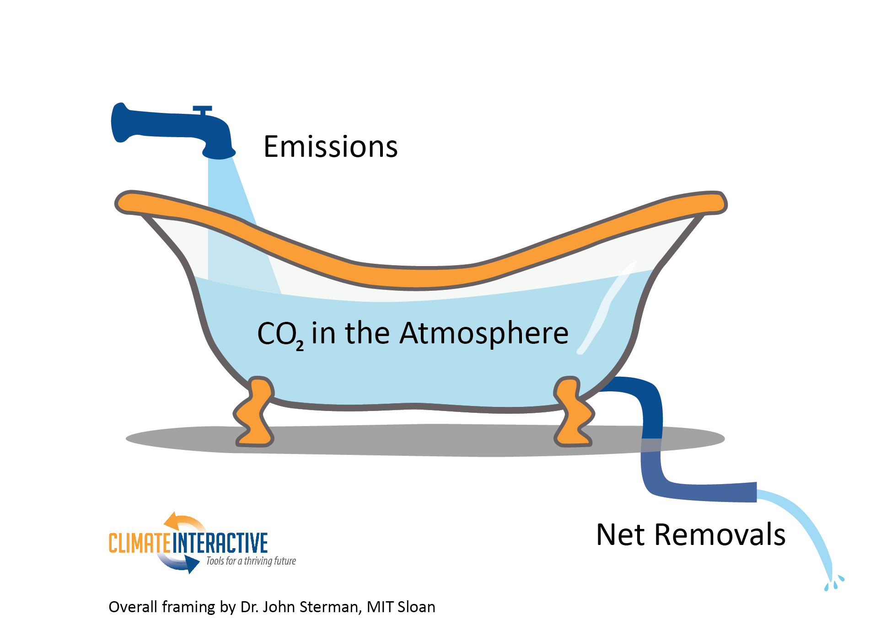
Emissionen
CO₂ in der Atmosphäre
Netto-Abbau
Konzept: Dr. John Sterman, MIT Sloan
Notes:
[Grafiktext]
Emissionen
CO2 in der Atmosphäre
Nettoabbau
Gesamtkonzept von Dr. John Sterman, MIT Sloan

Slide 34
NACHBESPRECHUNG

Slide 35
Was meinen Sie?

Slide 36
Was haben Sie gelernt?

Slide 37
Unter Berücksichtigung dessen, was Sie meinen und gelernt haben - welche Maßnahmen werden Sie ergreifen?
Notes:
Farbkodieren Sie die Antworten der Teilnehmer zu diesen Fragen mit einer dieser Farben, oder Notizkarten in beliebigen anderen drei Farben, die Sie ggf. haben. Legen Sie jeden Stapel Notizkarten in einen eigenen Umschlag, der für die Forschungsarbeit von Juliette Rooney-Varga bestimmt ist.

Slide 38
Gibt es Situationen, die Sie daran hindern, Maßnahmen hinsichtlich des Klimawandels zu treffen?

Slide 39

Wenn Sie weitere Informationen benötigen oder die Übung selbst leiten wollen, wenden Sie sich an:
info@climateinteractive.org

Slide 40

Notes:
Leicht wird es nicht, aber das ist es wert!

Slide 41
Die Vorteile von Klimamaßnahmen
Bis 2030 würden die USA bei den Kosten für das Gesundheitswesen Milliardenbeträge einsparen:
  ~295.000 vorzeitige Todesfälle aufgrund Luftverschmutzung (Ozon und Feinstaub) durch Nutzung fossiler Brennstoffe
  Zusätzliche Einsparungen durch Vermeidung von ~29.000 Notfallambulanzbesuchen/J bei Kinderasthma und
  15 Mio. verlorener Arbeitsstunden/Jahr
  Krankheiten und Pathogene verbreiten sich langsamer in kälterem Klima bei gleichzeitig weniger Überschwemmungen
Entwicklung neuer Technologien bei erneuerbaren Energiequellen und Transport
    Einsparungen bei geldwerten Gesundheitsleistungen: ~$ 800 Mrd/J durch sauberen Strom und $ 400 Mrd/J durch sauberen Transport: ~$ 1,2 Billionen/Jahr
Weniger Hitzewellen, die zu Hitzschlag und Tod führen
Erhalt sensibler Ökosysteme
Notes:
1. Shindell, Drew T., Yunha Lee,und Greg Faluvegi. "Climate and Health Impacts of US Emissions Reductions Consistent with 2 °C." Nature Climate Change Nature Climate Change 6.5 (2016): 503-507.
2. "Human Health." Climate Impacts on Human Health. EPA.

Slide 42
~1,5 ºC Erderwärmung
Anstieg des Meeresspiegels in diesem Jahrhundert ~0,40m
Rückgang der weltweiten Produktion von Grundnahrungsmitteln:
  Weizen -6-20%
  Mais -6-26%
Moderate Gletscherschmelze
~70% aller Korallenriffe sind von Korallenbleiche betroffen
Intensivierung der Landwirtschaft in großen Höhenlagen
Notes:
3. Schleussner, C.-F., T. K. Lissner, E. M. Fischer, J. Wohland, M. Perrette, A. Golly, J. Rogelj, K. Childers, J. Schewe, K. Frieler, M. Mengel, W. Hare und M. Schaeffer. "Differential Climate Impacts for Policy-relevant Limits to Global Warming: The Case of 1.5 °C and 2 °C." Earth Syst. Dynam. Discuss. Earth System Dynamics Discussions 6.2 (2015): 2447-2505.

Slide 43
~2 ºC Erderwärmung
Anstieg des Meeresspiegels in diesem Jahrhundert ~0,50m
Rückgang der weltweiten Produktion von Grundnahrungsmitteln :
  Weizen -8-37%
  Mais -6-38%
Extensive Gletscherschmelze
~8% Rückgang bei Zugang zu Frischwasser (im Vergleich zu heute)
~4% Zunahme des weltweiten Anteils an von Dürre betroffenem Gebiet (im Vergleich zu heute)
9-31% aller Pflanzen- und Tierarten werden aussterben
Unvermeidliche Erderwärmung (Jahrtausende) +2-3,8 ̊C
Langfristig stabiler Anstieg des Meeresspiegels (Jahrtausende)
~2-10 m
~90% aller Korallenriffe sind von Korallenbleiche betroffen
Notes:
3. Schleussner, C.-F., T. K. Lissner, E. M. Fischer, J. Wohland, M. Perrette, A. Golly, J. Rogelj, K. Childers, J. Schewe, K. Frieler, M. Mengel, W. Hare uand M. Schaeffer. "Differential Climate Impacts for Policy-relevant Limits to Global Warming: The Case of 1.5 °C and 2 °C." Earth Syst. Dynam. Discuss. Earth System Dynamics Discussions 6.2 (2015): 2447-2505.
6. A. Levermann, P. U. Clark, B. Marzeion, G. A. Milne, D. Pollard, V. Radic, A. Robinson, The multimillennial sea-level commitment of global warming. Proceedings of the National Academy of Sciences 110, 13745-13750 (2013); Veröffentlichung online EpubAugust 20, 2013 (10.1073/pnas.1219414110).

Slide 44
2-3 ºC Erderwärmung
Anstieg des Meeresspiegels in diesem Jahrhundert ~0,90m
~14% Rückgang bei Zugang zu Frischwasser (im Vergleich zu heute)
~ 6% Zunahme des weltweiten Anteils an von Dürre betroffenem Gebiet (im Vergleich zu heute)
  Südamerika wird davon am stärksten betroffen sein
Verdoppelung von Schäden durch Großflächenbrände im Vergleich zu +1-2 ºC
~21-52% aller Pflanzen- und Tierarten werden aussterben
Unvermeidliche Erderwärmung (Jahrhunderte bis Jahrtausende) +3,5–5,8 ºC
Langfristig stabiler Anstieg des Meeresspiegels ~10-15 m
  Bei 5 m Anstieg des Meeresspiegels stünden Miami, fast ganz Manhattan, die Stadtmitte von London, Bangkok, Bombay und Shanghai unter Wasser.

Slide 45
3-4 ºC Erderwärmung
Anstieg des Meeresspiegels in diesem Jahrhundert ~1,0 m
~ 7,4% Zunahme des weltweiten Anteils an von Dürre betroffenem Gebiet (im Vergleich zu heute)
  Dürrewahrscheinlichkeit steigt von heute 5% (eine alle 20 Jahre) auf 50% bis 2030 und auf 90% bis 2100 im Amazonas
  Versteppung Mittelamerikas und des nördlichen Südamerikas einschließlich des Regenwalds im Amazonas
~17% Rückgang im Zugang zu Frischwasser (im Vergleich zu heute)
Verdoppelung von Schäden durch Großflächenbrände im Vergleich zu +2-3 ̊C
~21-52% aller Pflanzen- und Tierarten werden alleine durch den Klimawandel aussterben
Orkanstärke wird zunehmen (Kategorie 5,5 statt 5)
Unvermeidliche Erderwärmung (Jahrhunderte bis Jahrtausende) +5,8–7,8 ̊C
Langfristig stabiler Anstieg des Meeresspiegels ~13-15 m
Notes:
10. F. Ackerman, E. A. Stanton, Climate Economics: The State of the Art. (Routledge, New York, NY, 2013), pp. 187.
11. Cox, Peter M., Phil P. Harris, Chris Huntingford, Richard A. Betts, Matthew Collins, Chris D. Jones, Tim E. Jupp, José A. Marengo und Carlos A. Nobre. "Increasing Risk of Amazonian Drought Due to Decreasing Aerosol Pollution." Nature 453.7192 (2008): 212-15. Web.

Slide 46
+4 ºC Erderwärmung
Anstieg des Meeresspiegels um viele Meter möglicherweise innerhalb von 50-150 Jahren
Breite Zunahme der Dürrehäufigkeit weltweit (~60% Zunahme)
  Verwüstung des Mittelmeerraums
Intensive, häufige Hitzewellen und Überschwemmungen in vielen Gebieten weltweit
Das Auftauen von Permafrost setzt potentiell CO2 und CH4 in die Atmosphäre frei, mit zusätzlichem Temperaturanstieg
Unvermeidliche Erderwärmung (Jahrhunderte bis Jahrtausende): + >6 ˚C
Langfristig stabiler Anstieg des Meeresspiegels (Jahrtausende): ~13-15 m
Notes:
5. C. Prudhomme, I. Giuntoli, E. L. Robinson, D. B. Clark, N. W. Arnell, R. Dankers, B. M. Fekete, W. Franssen, D. Gerten, S. N. Gosling, S. Hagemann, D. M. Hannah, H. Kim, Y. Masaki, Y. Satoh, T. Stacke, Y. Wada, D. Wisser, Hydrological droughts in the 21st century, hotspots and uncertainties from a global multimodel ensemble experiment. Proceedings of the National Academy of Sciences, 111.9(2013): 3262–3267.
6. A. Levermann, P. U. Clark, B. Marzeion, G. A. Milne, D. Pollard, V. Radic, A. Robinson, The multimillennial sea-level commitment of global warming. Proceedings of the National Academy of Sciences 110, 13745-13750 (2013); Veröffentlichung online EpubAugust 20, 2013 (10.1073/pnas.1219414110).
7. S. Solomon, D. Battisti, S. C. Doney, K. Hayhoe, I. M. Held, D. P. Lettenmaier, D. Lobell, D. Matthews, R. Pierrehumbert, M. Raphael, R. Richels, T. L. Root, K. Steffen, C. Tebaldi, G. W. Yohe, Climate stabilization targets: Emissions, concentrations, and impacts over decades to millenia. (National Academy of Sciences, Washington DC, 2010), pp. 190.
8. J. Hansen, P. Kharecha, M. Sato, V. Masson-Delmotte, F. Ackerman, D. J. Beerling, P. J. Hearty, O. Hoegh-Guldberg, S. L. Hsu, C. Parmesan, J. Rockstrom, E. J. Rohling, J. Sachs, P. Smith, K. Steffen, L. Van Susteren, K. von Schuckmann, J. C. Zachos, Assessing "dangerous climate change": required reduction of carbon emissions to protect young people, future generations and nature. PLoS One 8, e81648 (2013)10.1371/journal.pone.0081648).
9. Lynas, Mark. Six Degrees: Our Future on a Hotter Planet. Washington, D.C.: National Geographic, 2008. Print.

Slide 47
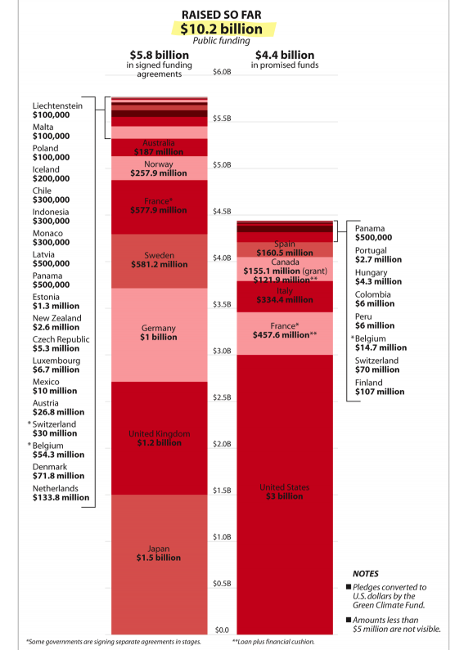
$10,2 Milliarden wurden bisher für den Grünen Klimafonds aufgebracht - erwartet werden $100 Milliarden jährlich.
Oct 1, 2015
Notes:
Quelle: http://insideclimatenews.org/news/05102015/climate-treaty-forecast-cloudy-chance-disaster-united-nations-pledge-global-warming
[Grafiktext]
Bisher eingenommen
10,2 Milliarden
Öffentliche Finanzierung
5,8 Milliarden $ 4,4 Milliarden $
Unterschriebene Finanzierungsverträge Versprochene Beträge
Liechtenstein Australien
Malta Norwegen
Polen Frankreich
Island Schweden Spanien Panama
Chile Deutschland Kanada (Darlehen) Portugal
Indonesien Großbritannien Italien Ungarn
Monaco Japan Frankreich Kolumbien
Lettland USA Peru
Panama Belgien
Estland Schweiz
Neuseeland Finnland
Tschechische Republik
Luxemburg
Mexiko
Österreich Anmerkungen
Schweiz In US$ konvertierte Zusagen des Green Climate Fund
Belgien Beträge unter 5 Millionen $ werden nicht angezeigt
Dänemark
Niederlande
Manche Regierungen unterzeichnen stufenweise separate Verträge
** Darlehen plus Finanzierungspuffer

Slide 48
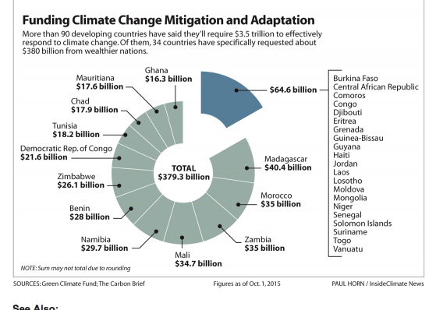
Notes:
Quelle: http://insideclimatenews.org/news/05102015/climate-treaty-forecast-cloudy-chance-disaster-united-nations-pledge-global-warming
[Grafiktext]
Finanzierung von Abmilderung und Anpassung an Folgen des Klimawandels
Mehr als 90 Entwicklungsländer gaben an, 3,5 Billionen $ zu benötigen, um wirksam auf den Klimawandel zu reagieren. Davon haben 34 Staaten konkret 380 Milliarden $ von reicheren Staaten angefordert
Mauretanien Ghana Burkina Faso
Tschad Zentralafrikanische Republik
Tunesien Komoren
Demokratische Republik Kongo Kongo
Simbabwe Gesamt Madagaskar Dschibuti
Benin Marokko Eritrea
Namibia Sambia Grenada
Mali Guinea-Bissau
Guyana
Haiti
Jordanien
Laos
Lesotho
Moldawien
Mongolei
Niger
Senegal
Salomonen
Surinam
Togo
Vanuatu

Slide 49

Let’s play a short version of World Climate
Notes:
Zur Nachbesprechung: Überblick der Zugeständnisse nach der Pariser Klimakonferenz

Slide 50

Referenz
CO2-Äquivalent-Emissionen
60
50
40
4,5°C
im Jahre 2100
Treibhausgasemissionen (GTonnenCO_{2ä} / Jahr)
30
20
Andere Entwicklungsländer
China
Andere Industrienationen
USA
EU
Indien
10
0
2000
2020
2040
2060
2080
2100
Notes:
Manuskript: Wenn keine Gegenmaßnahmen ergriffen werden, steht der Welt eine Erwärmung um 4,5ºC über vorindustrielle Werte bis 2100 bevor, gefolgte von einem weiterem Anstieg danach.

Slide 51
Aktuelle NDCs
CO2-Äquivalent-Emissionen
60
50
40
3,5°C
im Jahre 2100
Treibhausgasemissionen (GTonnenCO_{2ä} / Jahr)
30
20
Andere Entwicklungsländer
China
Andere Industrienationen
USA
EU
Indien
10
0
2000
2020
2040
2060
2080
2100
Notes:
Manuskript: Wenn die Zugeständnisse von Paris zusammengerechnet werden, erkennen wir, dass dies die Welt auf eine Erderwärmung von 3,5° Celsius hinführt. Ein leichter Fortschritt, der aber immer noch weit über dem Ziel liegt, unter 2° Celsius zu bleiben. Man beachte dabei, dass die meisten Staaten formelle politische Maßnahmen nur bis zum Jahr 2030 festgelegt haben. Die USA, EU und anderen Industrienationen planen bereits, ihre Emissionen zu reduzieren, und China hat sich verpflichtet, seine Kohlenstoffdioxidemissionen ab 2030 zu senken. <zwischen dieser und der vorherigen Folie hin- und herwechseln, damit das Publikum erkennt, welche Unterschiede bei jeder Gruppe zu erkennen sind.>

Slide 52
Unter 2°C
Der Schritt-für-Schritt-Weg zum Erfolg
CO2-Äquivalent-Emissionen
60
50
40
1,8°C
im Jahre 2100
Treibhausgasemissionen (GTonnenCO_{2ä} / Jahr)
30
20
Andere Entwicklungsländer
China
Andere Industrienationen
USA
EU
Indien
10
0
2000
2020
2040
2060
2080
2100

Slide 53
Schritt für Schritt auf 1,5
CO2-Äquivalent-Emissionen
60
50
40
1,5°C
im Jahre 2100
Treibhausgasemissionen (GTonnenCO_{2ä} / Jahr)
30
20
Andere Entwicklungsländer
China
Andere Industrienationen
USA
EU
Indien
10
0
2000
2020
2040
2060
2080
2100
Notes:
Manuskript: Um unter 1,5° Celsius zu bleiben, was das Ziel für die am meisten betroffenen Staaten ist, müssen Emissionen sofort und mit extrem hoher Rate reduziert werden.

Slide 54
Die Zugeständnisse aus dem Abkommen von Paris müssen vor der nächsten Verhandlungsrunde verstärkt werden, um die Erderwärmung auf 2°C oder 1,5°C zu begrenzen

Slide 55
Mit mehr Ehrgeiz könnte das Abkommen von
Paris die Erderwärmung auf unter 1,5°C begrenzen.
Wie müssten die NDCs für 2020 ausfallen?
 | (Aktuelle NDC) | Verbesserung für 2030 | 2030-2050
EU | 40% unter Niveau von 1990 bis 2030 | 62% unter Niveau von 1990 bis 2030 (60% unter 2005) | 95% unter 2005 bis 2050
U.S. | 26% unter Niveau von 2005 bis 2025 | 60% unter Niveau von 2005 bis 2030 | 95% unter 2005 bis 2050
Andere Industrie-nationen | 2,2% Rückgang unter Emissionen von 2005 bis 2030* | 60% unter Niveau von 2005 bis 2030 (bzw.. 64% unter 1990-Niveau) | 95% unter 2005 bis 2050
China | Spitzen-CO2 mit 60% unter 2005-Niveau bis 2030; Aufforstung ~ 100 Mha | Spitzenwert bis 2025 | Jährlich 5% reduzieren
Andere Entwick-lungsländer | 14% unter BAU bis 2030* | Spitzenwert bis 2025 | Danach jährlich 5% reduzieren
*Niveau der Summe aller Maßnahmen der einzelnen NDCs in dieser Gruppe.

Slide 56
Paris:
Historisches weltweites Abkommen mit fast allen Staaten
  aber auf freiwilliger Basis
Strengere Zielsetzungen: Erwärmung begrenzen auf “deutlich unter 2°C... und weitere Anstrengungen zur Eingrenzung [der Erderwärmung] auf 1,5°C”
  Zielsetzungen ohne Maßnahmen sind allerdings bedeutungslos
INDCs von >180 Staaten vorgelegt
  Volle Umsetzung aller INDCs führt zu 3,5°C Erderwärmung
Einschließlich stufenweisem Überprüfungsprozess zur Stärkung der INDCs
  Keine Forderung nach strengeren Einschränkungen oder früherer Umsetzung
„ein verbesserter Transparenzrahmen..." verwendet “Messdaten, die vom [IPCC] bewertet werden" um “methodische Konsistenz zu gewährleisten.”
  Keine Garantie, dass Schlupflöcher und Schummeln verhindert werden

Slide 57

Vielen Dank
Wenn Sie weitere Informationen benötigen oder Ihre eigene Simulation organisieren wollen, gehen Sie bitte auf:
www.climateinteractive.org
Alle Materialien stehen auf der Webseite frei zur Verfügung
Vergessen Sie nicht, Ihre Veranstaltung zu registrieren!

Slide 58
Überblick World Climate
Beispiel einer 3-stündigen Veranstaltung
9:00 - 9:15 Begrüßung der Teilnehmer, Vorstellung der Veranstaltung
9:15 - 9:30 Vorstellung von World Climate, Eröffnungsrede und Klimaforschung (Folien 2-26)
9:30 - 09:55 1. Verhandlungsrunde
09:55 -10:15 Reden, C-ROADS, Ergebnisse und Badewanne (Folien 27-31)
10:15 -10:40 2. Verhandlungsrunde
10:40 - 10:55 Reden, C-ROADS und Ergebnisse
10:55 - 11:00 Abschluss der Verhandlungen
11:00 - 12:00 Nachbesprechung

